Slide 1
II этап – планирующе-подготовительный. (предварительный)
Разработка плана-cхемы достижения цели.
Включение в план проекта занятий, игр и других видов детской
деятельности.
Подбор сказок, стихотворений, загадок, песен, иллюстраций к ним, соответствующей литературы. Подборка консультаций для родителей.
Домашние задания для выполнения с родителями.

Slide 2
План-схема:
дата | вид деятельности | ответственный
02.11.2015 | Беседа с родителями «Любимые сказки» (анкетирование по теме) Оформление родительского уголка, размещение рекомендаций родителям по работе с детьми по теме проекта «По дороге в сказку» | Воспит.группы
03.11.2015 | Занятие по развитию речи «Жили-были…» Оформление центра книги группы «Любимые сказки» | Воспит.группы
04.11.2015 | Чтение сказки (по инициативе детей) «Приключения Чиполлино» авт. Джани Родари Беседа с детьми о пользе овощей и фруктов. | Воспит. группы
05.11.2015 | Посадка лука «Огород на подоконнике» . Оформление дневника-наблюдения . Беседа с детьми «Лук от семи недуг»(о пользе лука) . Беседа с родителями «Что дети должны знать о зеленом витамине?» | Воспит.группы
06.11.2015 | Выполнение детских творческих работ «Моя любимая сказка» (совместно с родителями) | Восп. гр., родители
09.11.2015-13.11.2015 | Чтение разных сказок (русские народные и авторские сказки); словесное рисование детьми по прочтении текста характеров героев, обстановки, событий. | Воспит.группы , психолог
16.11.2015 | Чтение осетинской сказки «Как гордая мышь женила своего сына красавца»( беседа о прочитанном) Распределение ролей для драматизации сказки | Воспит.гр., Логопед ШаховаС.В.
17.11.2015 | Занятие «Книга-источник знаний» Разучивание присказок, поговорок, пословиц о сказках, сказочных героях. Знакомство детей с математическими сказками | Воспит.группы
18.11.2015 | Знакомство детей с игрой «Квадрат Воскобовича» | Воспит. группы
19.11.2015 | Консультация родителей «Город мастеров». (Домашнее задание ) Изготовить «Квадрат Воскобовича» | Воспит.группы, родители
20.11.2015 | Родительское собрание «Игры разные нужны, игры разные важны» Сочинение родителей «Прогулка в сказочный лес» (фотоотчёт) | Воспитатели группы родители
23.11.2015-27.11.2015 | «Неделя осетинской сказки» Чтение осетинских народных сказок. Подготовка к драматизации сказки. Изготовление атрибутов совместно с родителями | Воспит. группы осетиновед
30.11.2015 | Итоговое мероприятие для родителей : Драматизация народной осетинской сказки «Как гордая мышь женила своего сына красавца» | Воспит. гр., логопед

Slide 3
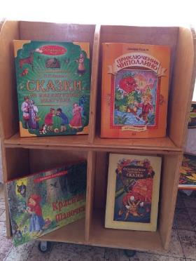
« Любимые сказки »
Оформление и пополнение книжного уголка сказками разных жанров.

Slide 4
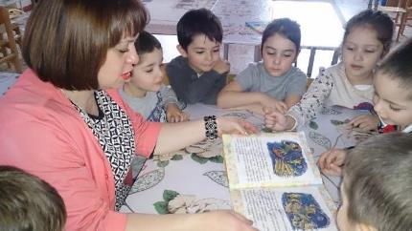
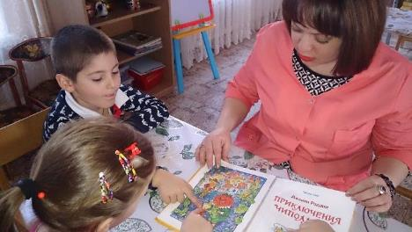
« Книга-источник знаний»
Ежедневное чтение сказок с рассматриванием иллюстраций художников к сказкам (русских народных, разных народов, сказкотерапия, коррекционные сказки) .

Slide 5
III этап – информационно-операционный. (практический)
Внедрение в воспитательно – образовательный процесс эффективных приёмов по расширению знаний дошкольников о сказках. Работа по плану с детьми, родителями, педагогами.
Изготовление детьми героев и декораций нетрадиционными способами.
Подведение итогов, анализ ожидаемого результата.

Slide 6
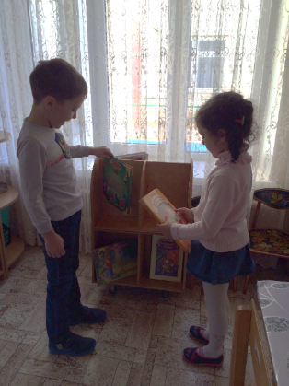
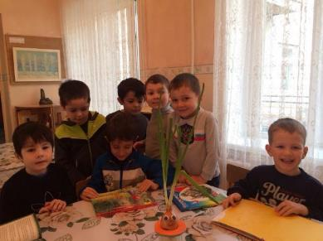
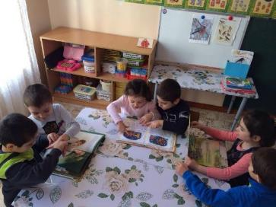
Чтение сказок, стихотворений, загадок. Просмотр иллюстраций к ним.

Slide 7
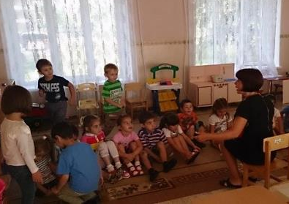
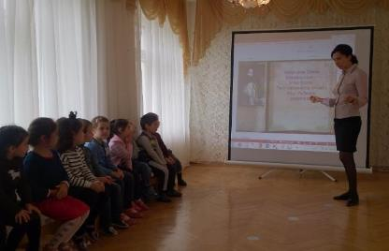
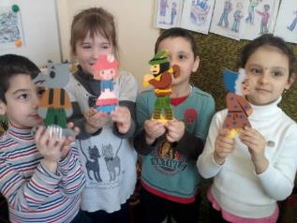
Взаимодействие со специалистами

Slide 8
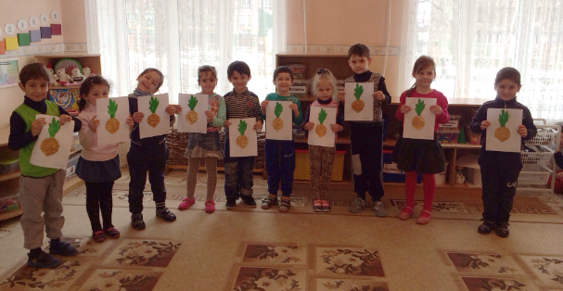
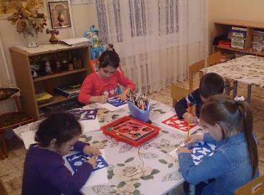
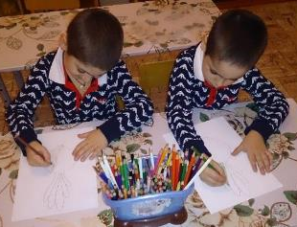
Рисование иллюстраций к сказкам детьми. Лепка героев и сюжетов сказок.

Slide 9
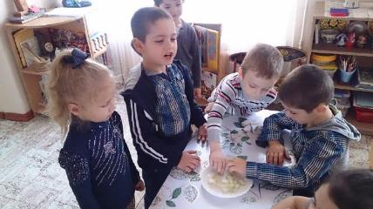
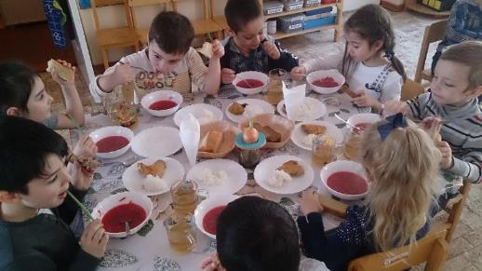
« Лук от семи недуг »

